Slide 1
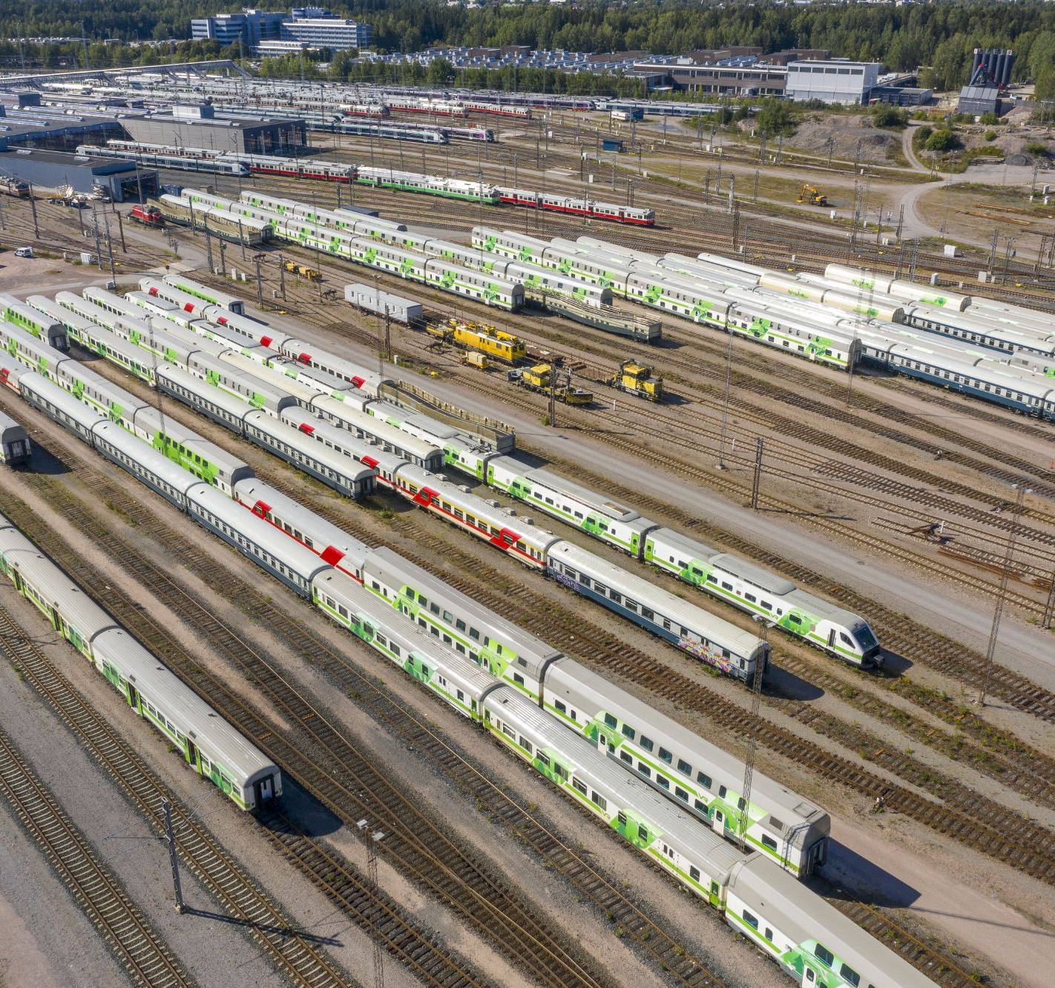
Selvitys Väyläviraston järjestelyratapihoista ja seisontaraiteista
Marko Sillanpää Sidosryhmätilaisuus 26.11.2025
Kuva: Traficom

Slide 2
Tapauksen taustaa
Sääntelyelin ilmoitti Väyläviraston aikataulukauden 2026 verkkoselostuksen etukäteisvalvontaan liittyvässä suosituksessaan 19.11.2024, ettei se ota tarkemmin kantaa palvelupaikan kuvausten sisältöön, vaan arvioi palvelupaikan kuvausten sisältöä palvelupaikka-asetuksen perusteella erikseen.
Samassa yhteydessä sääntelyelin kertoi aloittavansa vuonna 2025 järjestelyratapihoja ja varikkosivuraiteita koskevien palvelupaikan kuvausten valvonnan ja tulevansa siinä yhteydessä arvioimaan kyseisten kuvausten sisältöä ja menettelyjä tarkemmin.
Sääntelyelin havaitsi alustavan selvityksen perusteella Väyläviraston hallinnoimissa palvelupaikkojen kuvauksissa puutteita ja epäselvyyksiä. Tämän vuoksi sääntelyelin päätti ottaa asian raideliikennelain 152 §:n 1 momentin mukaisesti tutkittavaksi omasta aloitteestaan.

Slide 3
Prosessin eteneminen
Selvityspyyntö koski Väyläviraston verkkoselostuksen liitteitä 5.3: Vaihtotyön liikenteenohjaus, 7.6: Järjestelyratapihat, 7.7: laskumäet sekä 7.8: Seisontaraiteet (varikkosivuraiteet)
Raiteiden luokittelu rautatieinfrastruktuuriin kuuluviin raiteisiin ja palvelupaikan sisäisiin raiteisiin on edellytys asianmukaisille palvelupaikan kuvauksille ja oli sen vuoksi osana selvitystä.
Markkinasääntelyssä rautatieinfrastruktuuri määräytyy raideliikennelain 3 §:ssä säädettyjen rajausten mukaisesti
Väylävirastoa pyydettiin vastineessaan ottamaan kantaa sääntelyelimen esittämiin huomioihin ja vaatimuksiin sekä antamaan pyydetyt lisätiedot. Sääntelyelin vastaanotti 29.8.2025 Väyläviraston antaman vastineen selvityspyyntöön.
Väyläviraston ja sääntelyelimen välillä pidettiin 29.9.2025 neuvottelu, jossa tarkennettiin sääntelyelimen pyytämää selvitystä sekä Väyläviraston antamia vastauksia. Samalla todettiin, että neuvotteluratkaisulle on edellytyksiä. Sovittiin, että sääntelyelin lähettää Väylävirastolle ehdotuksen neuvotteluratkaisuksi.
Väylävirasto hyväksyi 29.10.2025 sääntelyelimen ehdotuksen neuvotteluratkaisuksi.

Slide 4
Neuvotteluratkaisu
Neuvotteluratkaisun lainsäädännöllinen perusta
Raideliikennelain 152 §:n 1 momentin mukaan sääntelyelin voi ottaa asian tutkittavakseen omasta aloitteestaan, mikäli se katsoo, että joku toimii raideliikennelaissa tai sen nojalla säädettyjen vaatimusten vastaisesti, raideliikennelain 149 §:n 1 momentin 1 kohdassa tarkoitetun EU-lainsäädännön vastaisesti taikka vastoin syrjimättömyyden ja tasapuolisuuden vaatimusta.
152 §:n 3 momentin mukaan sääntelyelimen omasta aloitteestaan ratkaistavaksi ottama asia on ratkaistava ensisijaisesti neuvottelemalla, jos sääntelyelin katsoo neuvottelut asian kannalta tarkoituksenmukaisiksi.
Neuvotteluratkaisu käytännössä
Neuvotteluratkaisun tarkoituksena on sopia toimenpiteistä, joilla korjataan oma-aloitteisen selvityksen perusteena olleet puutteet. Ratkaisun myötä sääntelyelin päättää asian käsittelyn ilman hallintopäätöstä eikä asiaa tutkita yhtä laajasti kuin päätöksenteossa.

Slide 5
Neuvotteluratkaisun sisältö
Neuvotteluratkaisussa Väylävirasto sitoutui toteuttamaan jäljempänä mainitut toimenpiteet verkkoselostuksen päivityksen yhteydessä kesäkuun 2026 loppuun mennessä.
Väylävirasto luokittelee hallinnoimansa raiteet rautatieinfrastruktuuriin tai palvelupaikkojen sisäisiin raiteisiin.
Väylävirasto tarkistaa palvelupaikkakapasiteetin hakumenettelyt ja ensisijaisuusperusteet. Palvelupaikan kuvauksia täsmennetään tarvittaessa niin, että niistä muodostuu selkeä kokonaiskuva kunkin palvelun hakemisesta. Palvelupaikan kuvauksien teknisiä ominaispiirteitä koskevaan kohtaan lisätään vähintään sellaiset tiedot, joita tarvitaan kutakin palvelua haettaessa.
Väylävirasto yksilöi palvelupaikan kuvauksissaan selkeästi ne palvelut, joiden käytöstä Ilmalan ratapihan käyttömaksua peritään.
Lisäksi Väylävirasto muutti ratapihojen vaihtotyön liikenteenohjauksen direktiivin liitteen II kohdan 2 mukaiseksi palveluksi verkkoselostustensa 16.10.2025 julkaistuihin lausuntoversioihin.

Slide 6
Lisätietoja
Lisätietoja ja ohjeistusta saa rautatiealan sääntelyelimeltä
railregulator@traficom.fi
Marko Sillanpää
050-5664912
etunimi.sukunimi@traficom.fi

Slide 7
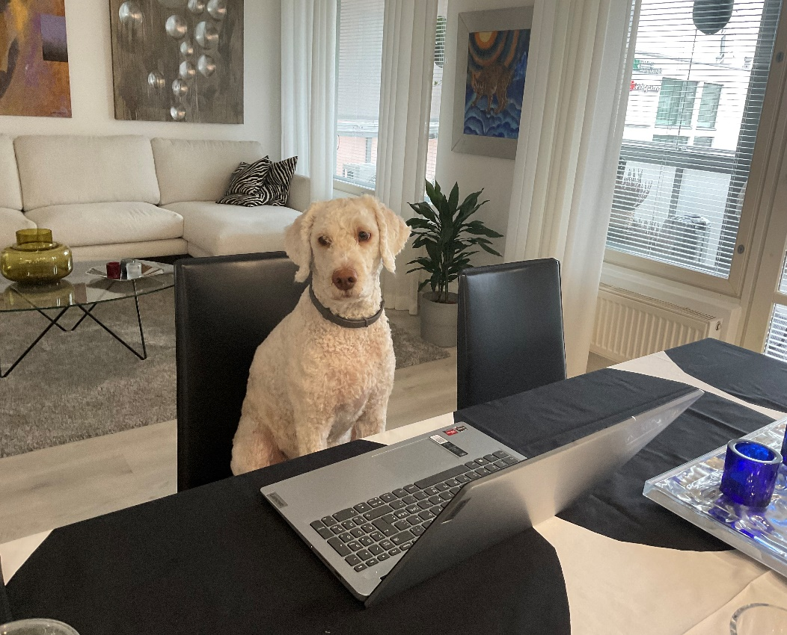
Kiitos!
Kuva: Traficom

